Slide 1
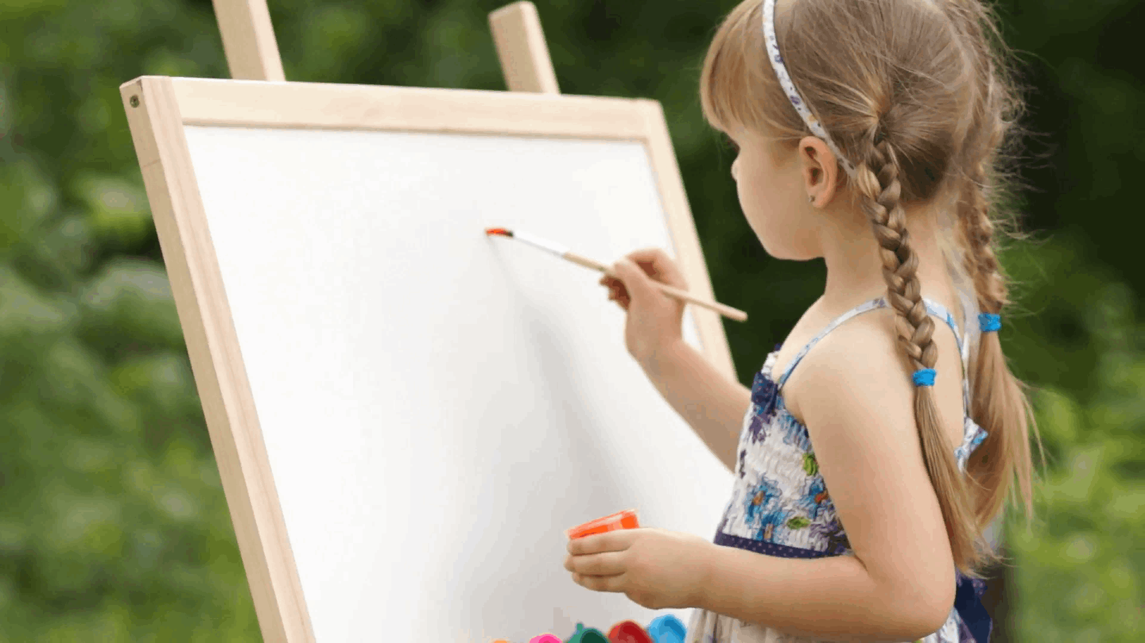
Раскрытие творческого потенциала у детей старшего дошкольного возраста в процессе ознакомления с живописью
Подготовила: Воспитатель Трунова М.С.

Slide 2
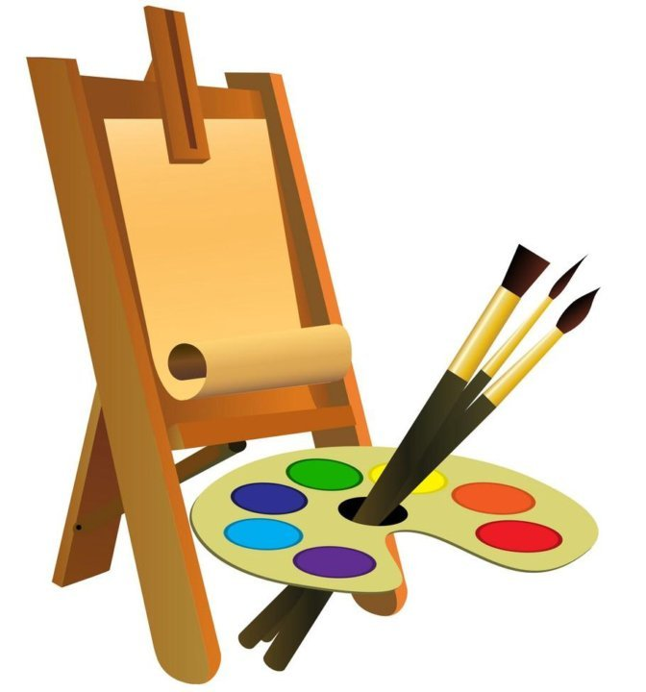
- Знакомство детей с художниками, с профессией художника, орудиями его труда; - Формировать умения рассматривать картину, замечая важные детали; - Формировать навыки работы с материалами и инструментами; - Закреплять знания о жанрах живописи (пейзаж, натюрморт, портрет) - Воспитывать у дошкольников чувства патриотизма и гордости за отечественные достижения и шедевры искусства.
Задачи

Slide 3
Этапы знакомства детей с искусством
Беседы «Кто такой художник?»
Раскрытие понятия «Картинная галерея»
Разнообразие жанров живописи
Беседы о многообразии цветов палитры
Приемы смешивания красок
Беседы о чем написана картина с выделением главного в ней
Возможность самостоятельно стать маленьким художником

Slide 4
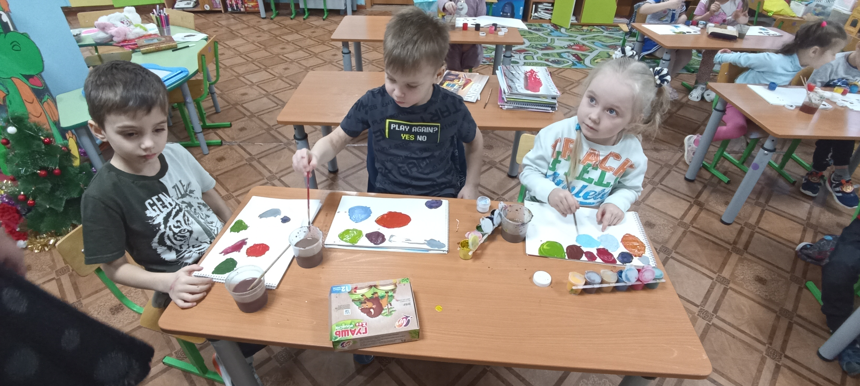
Волшебные краски. Знакомство со смешиванием цветов. Осветление и затемнение

Slide 5
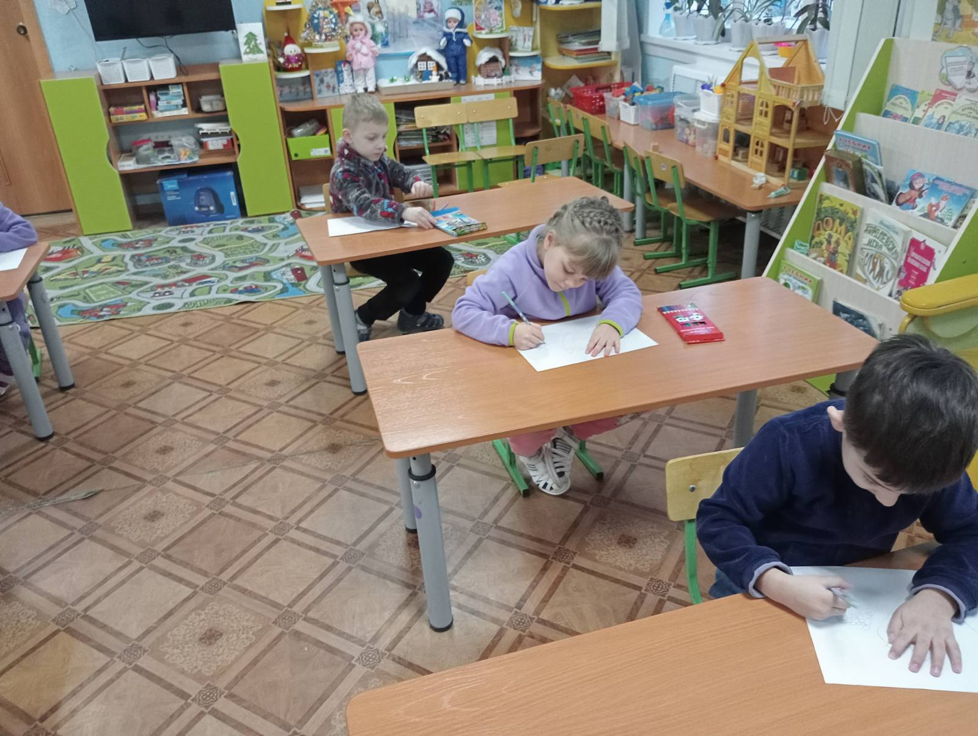
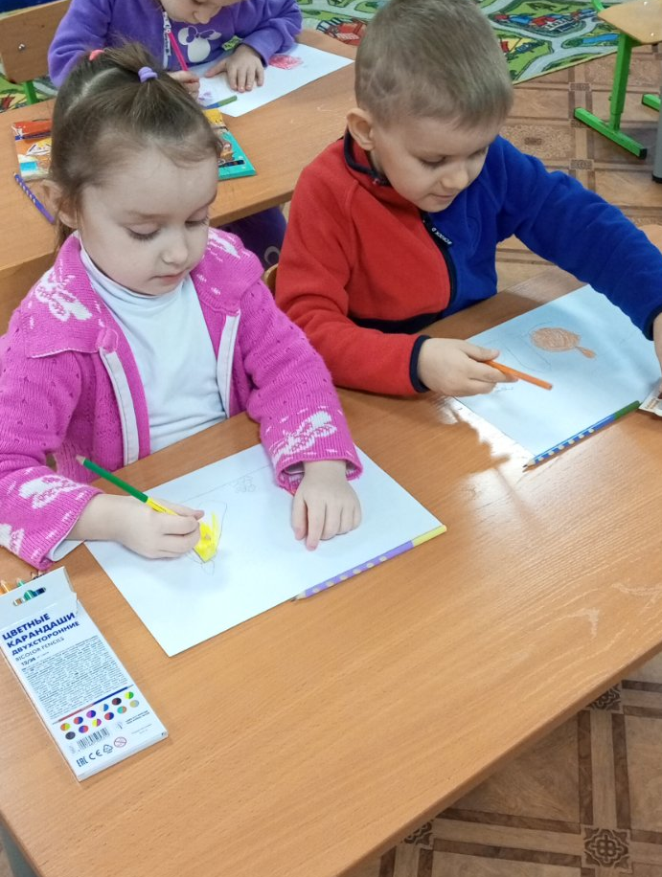
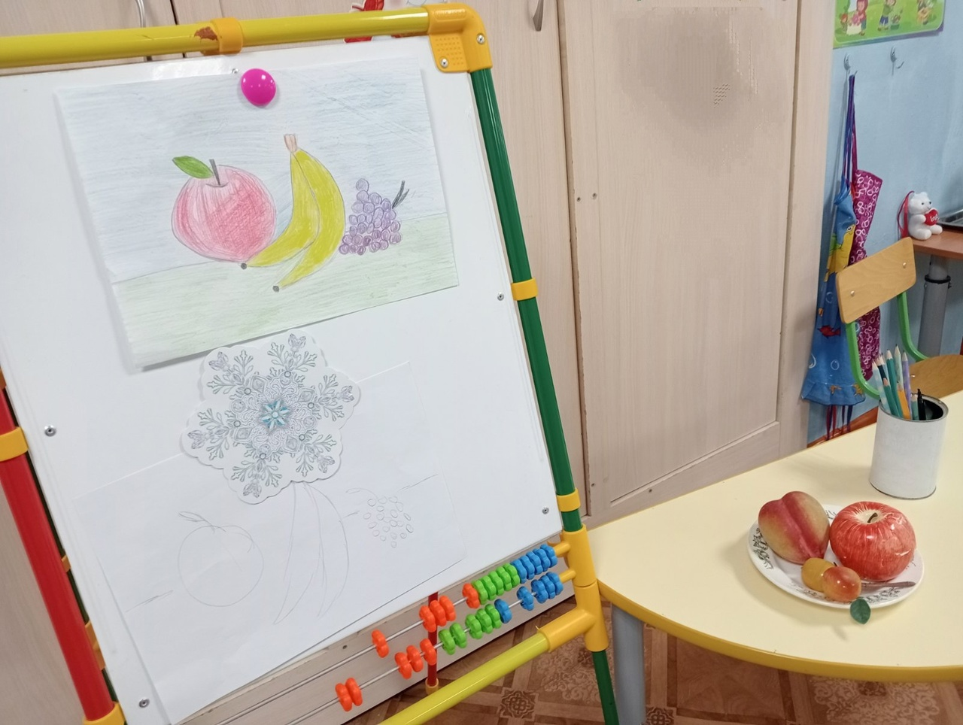
Знакомство с натюрмортом. Рисование даров осени с натуры

Slide 6
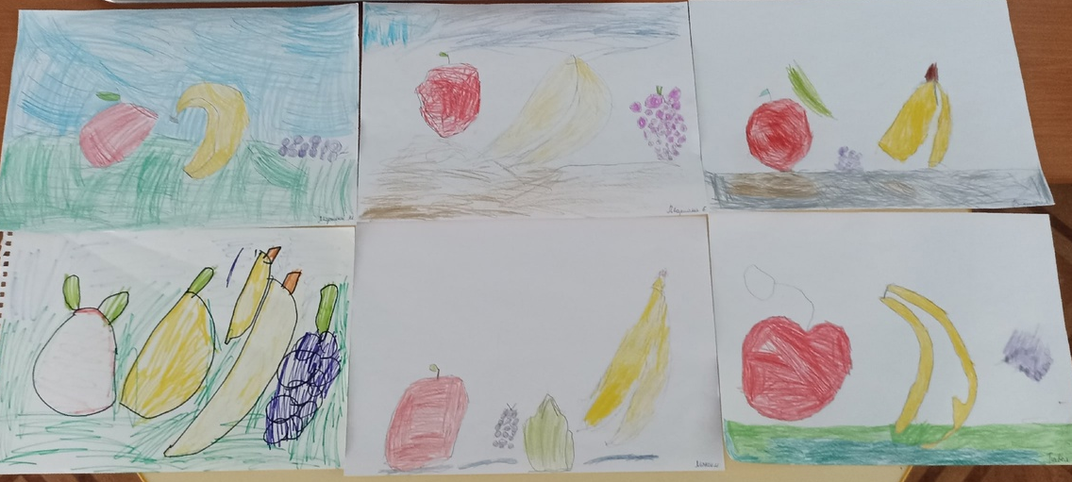
Вот что у ребят получилось

Slide 7
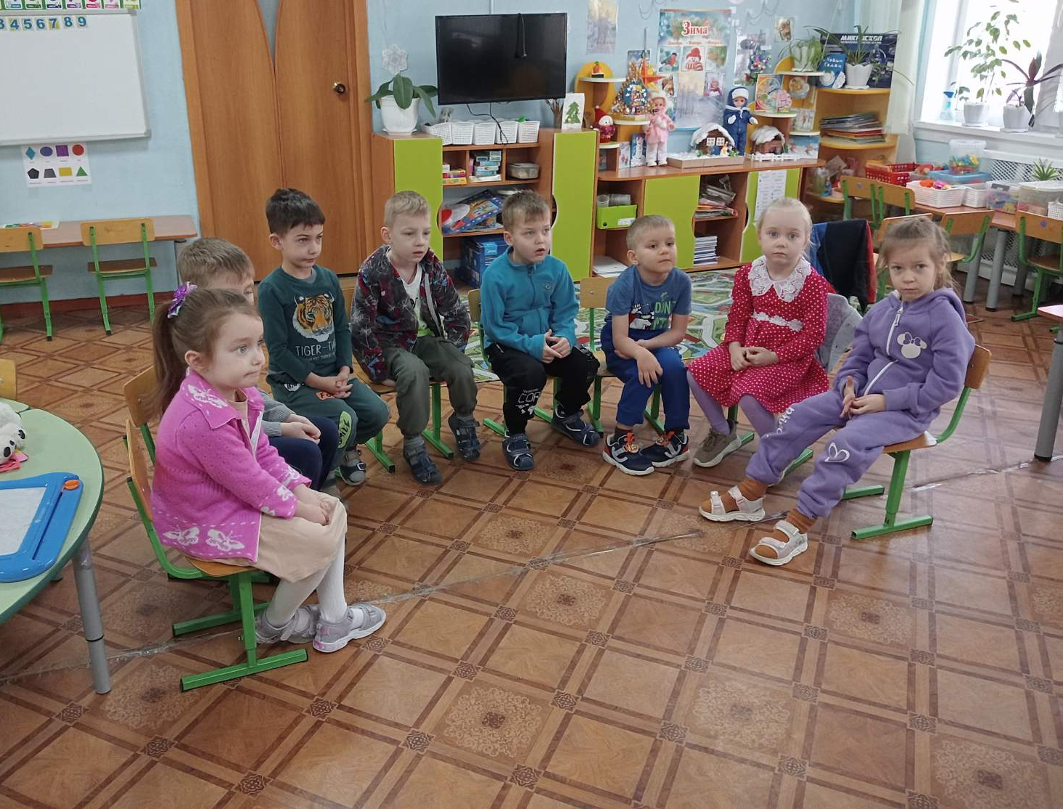
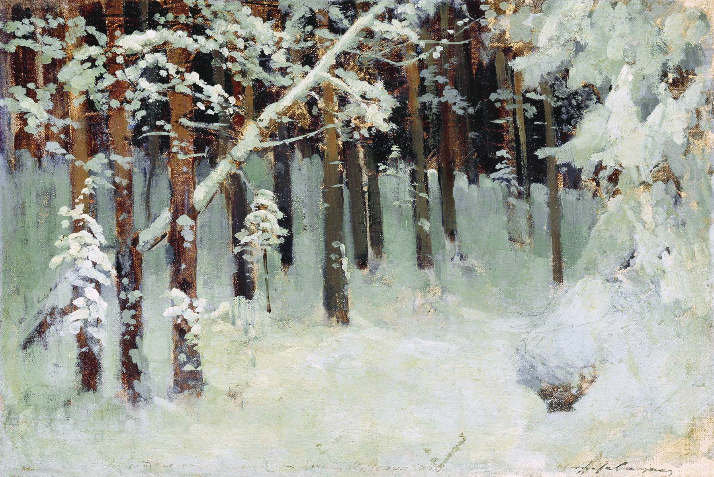
Знакомство с картиной И. Левитана «Лес зимой»

Slide 8
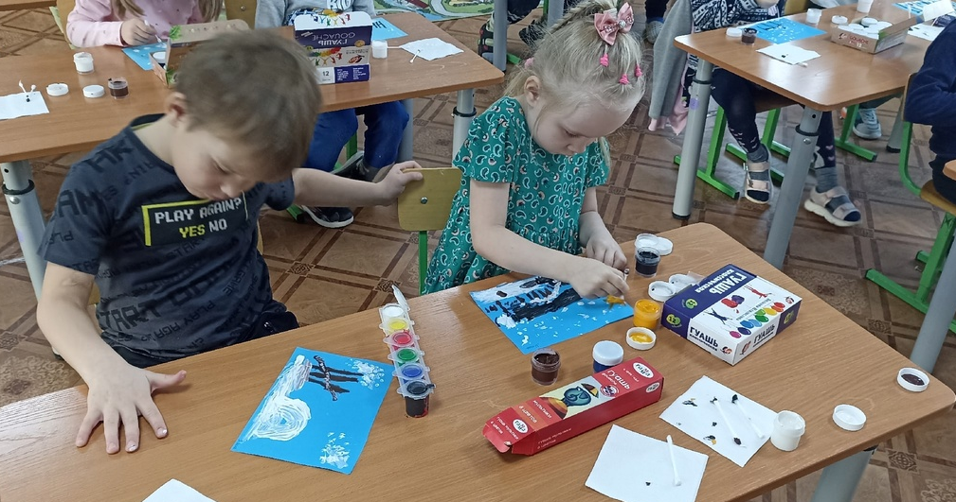
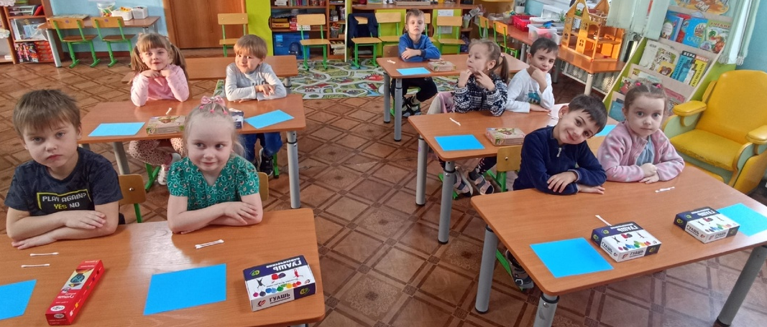
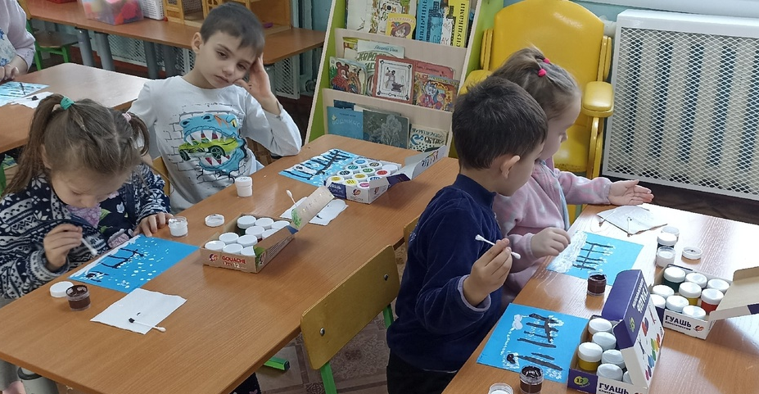
Нетрадиционное рисование картины ватными палочками

Slide 9
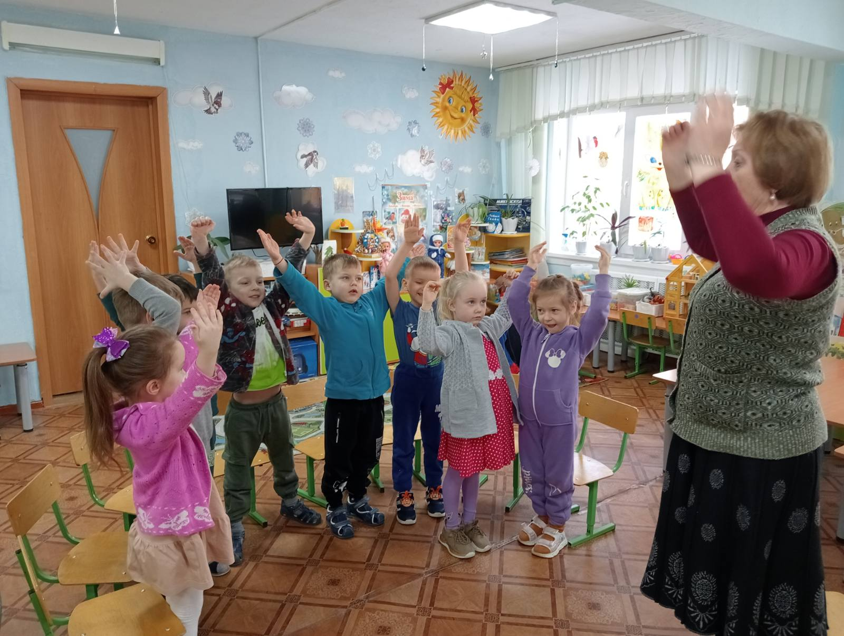
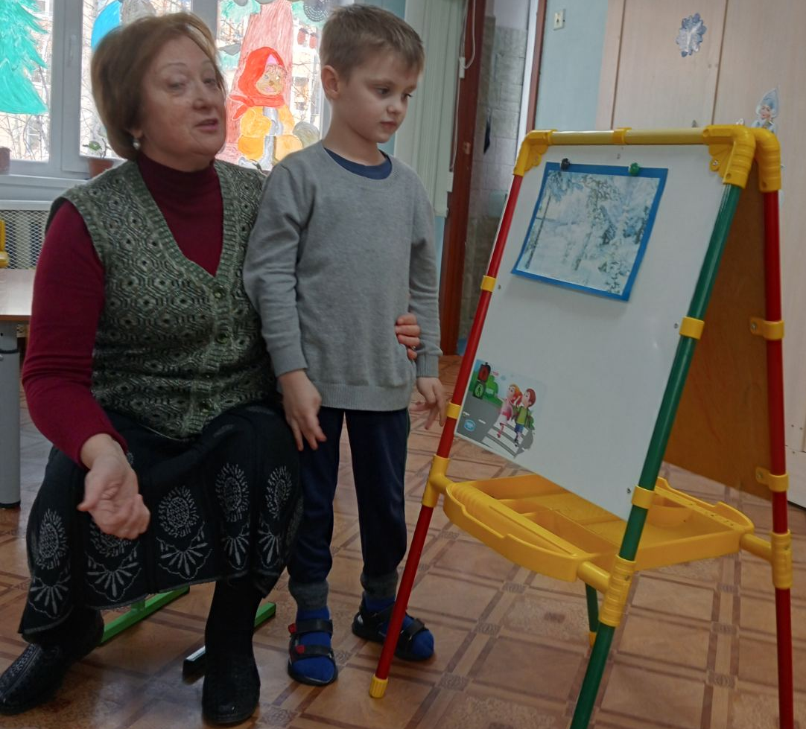
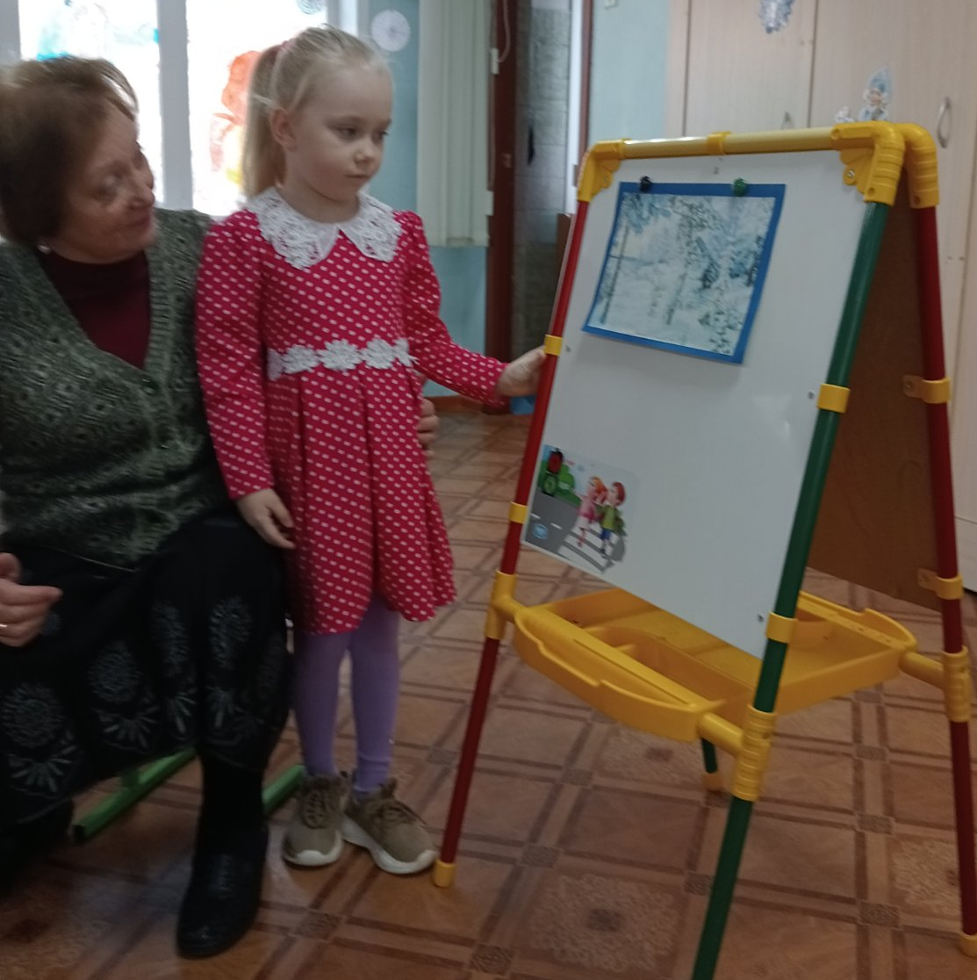
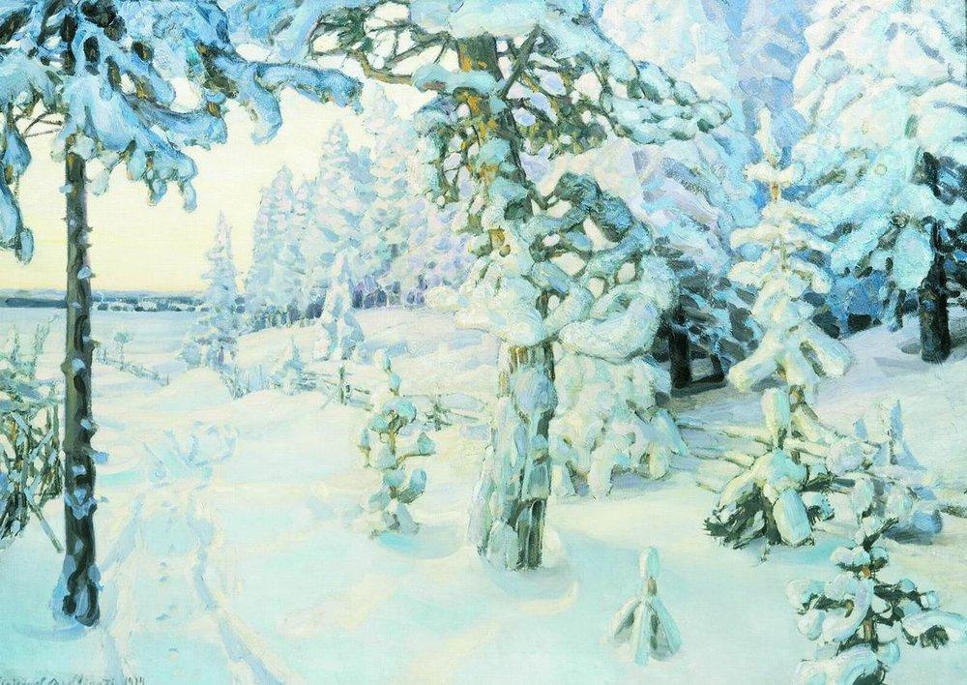
Знакомство с картиной В.М. Васнецова «Зимний сон»

Slide 10
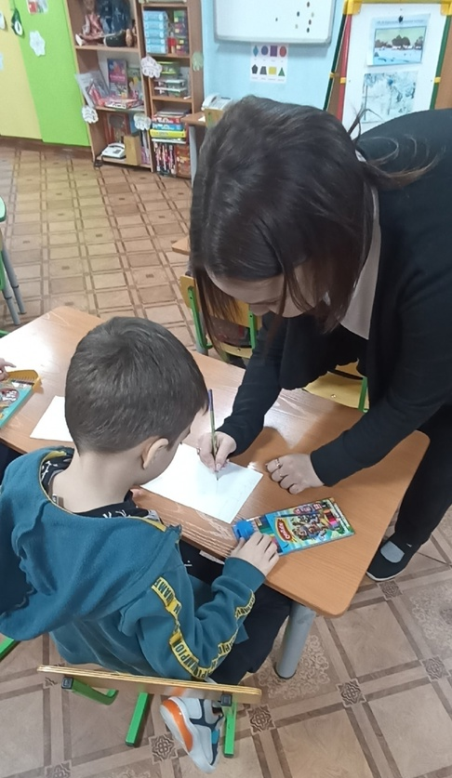
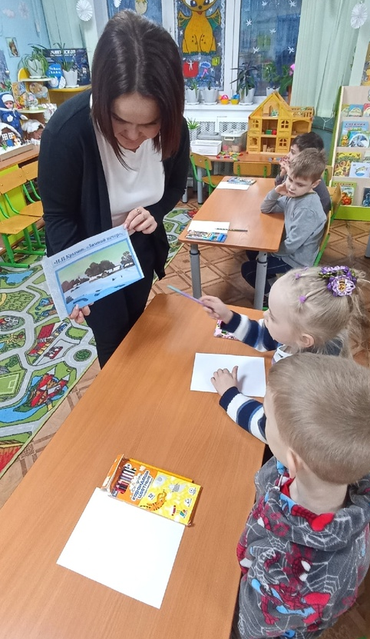
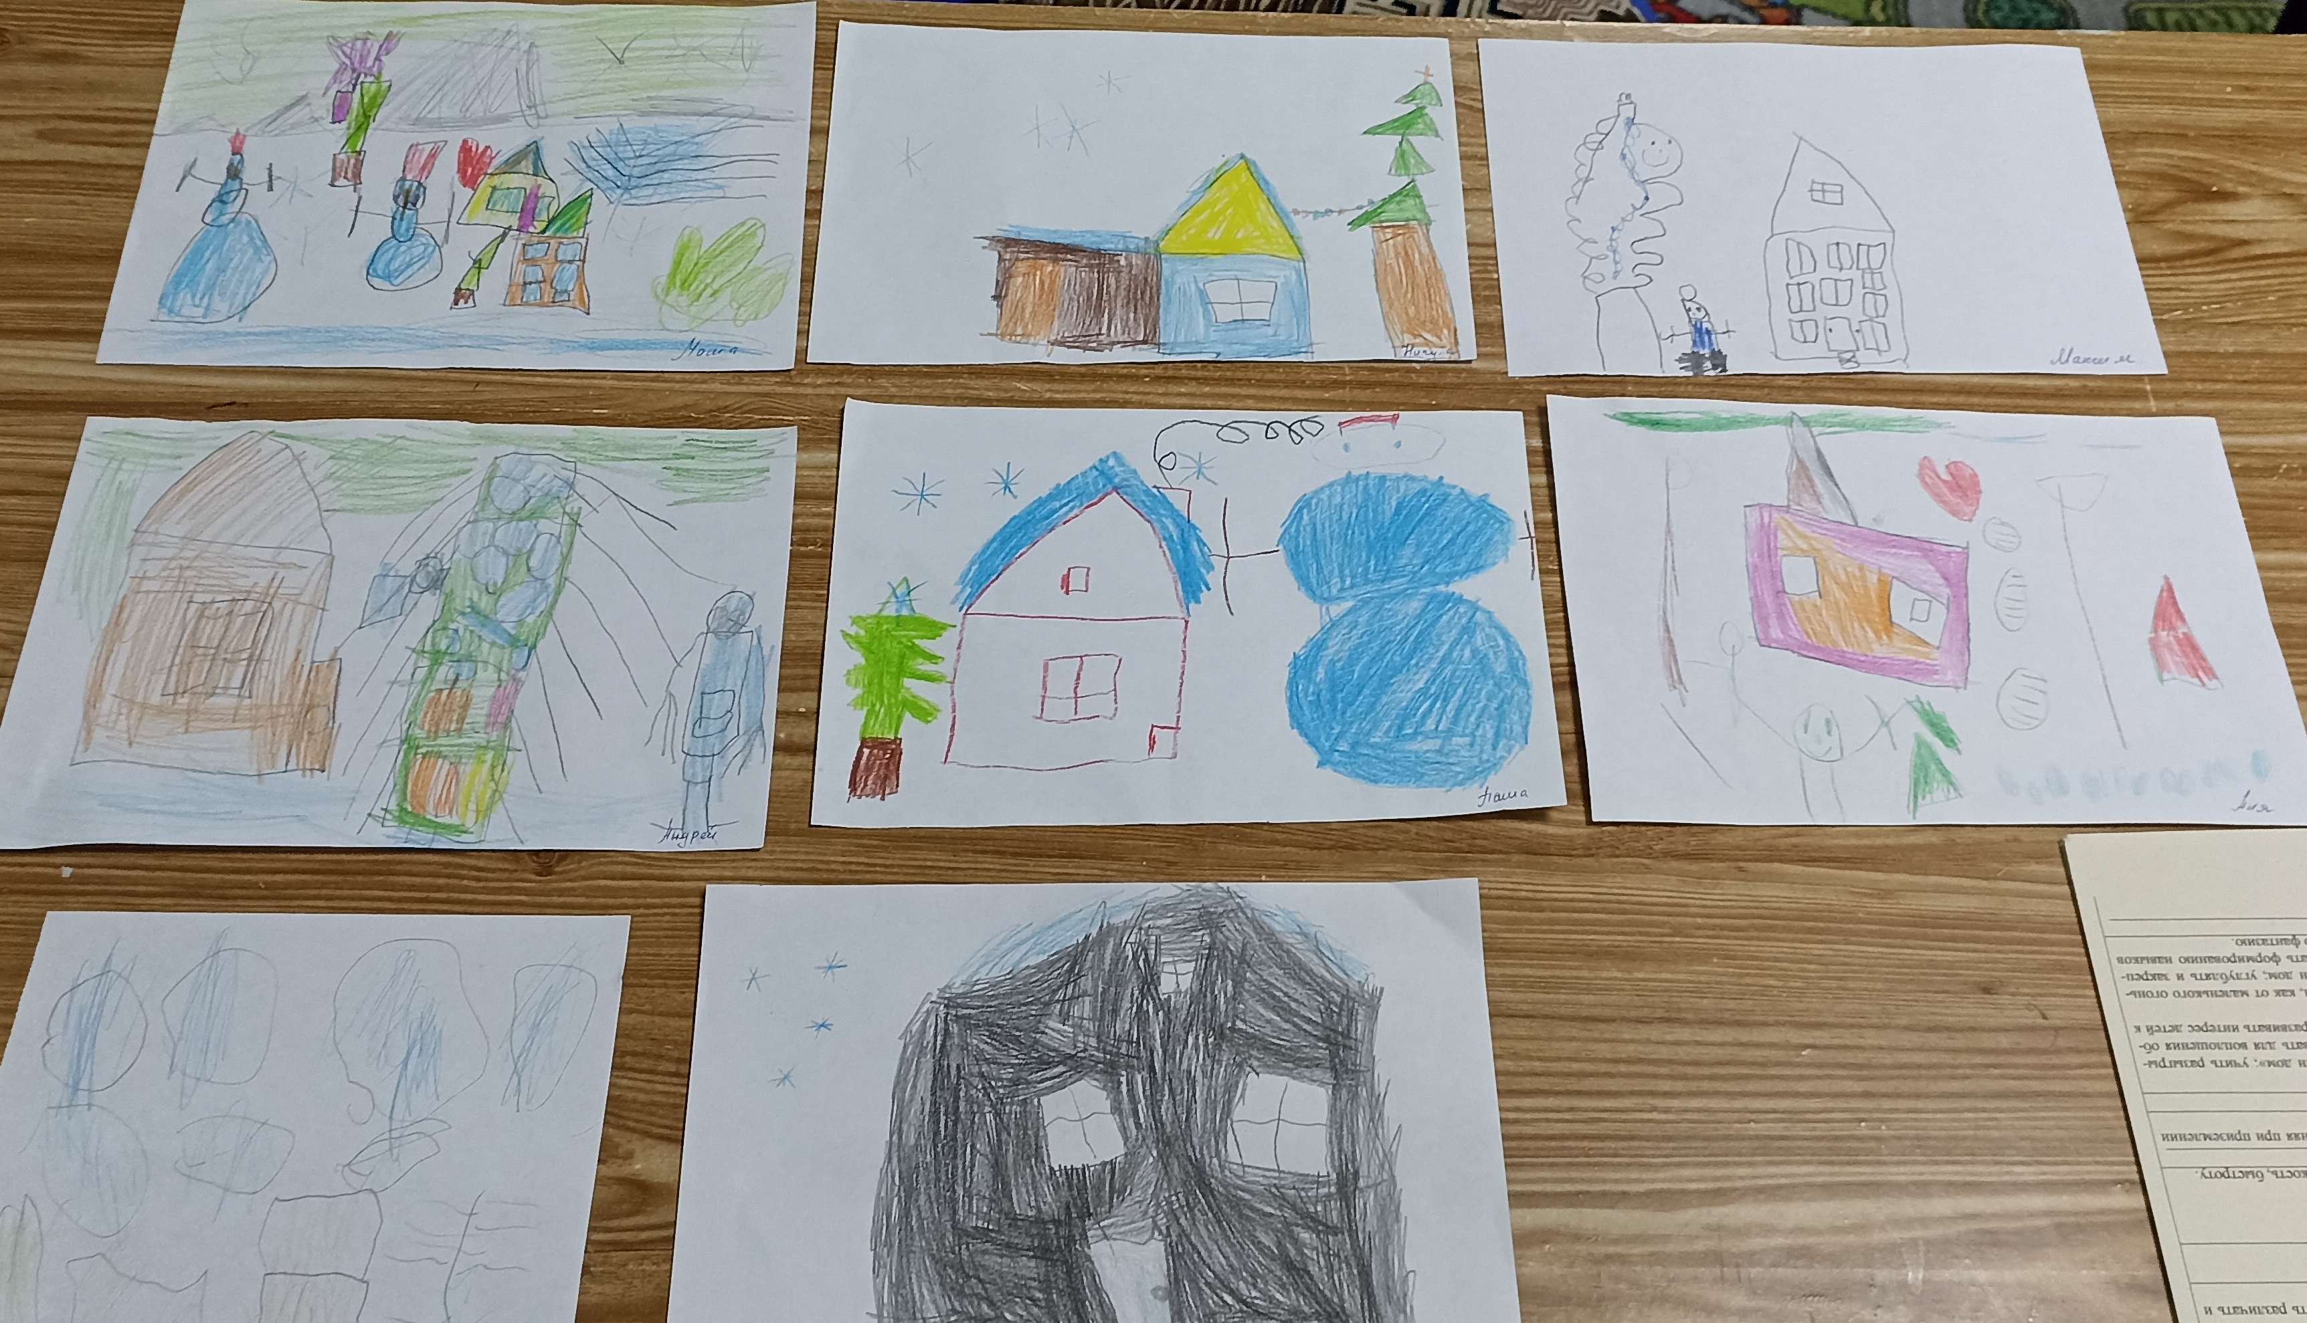
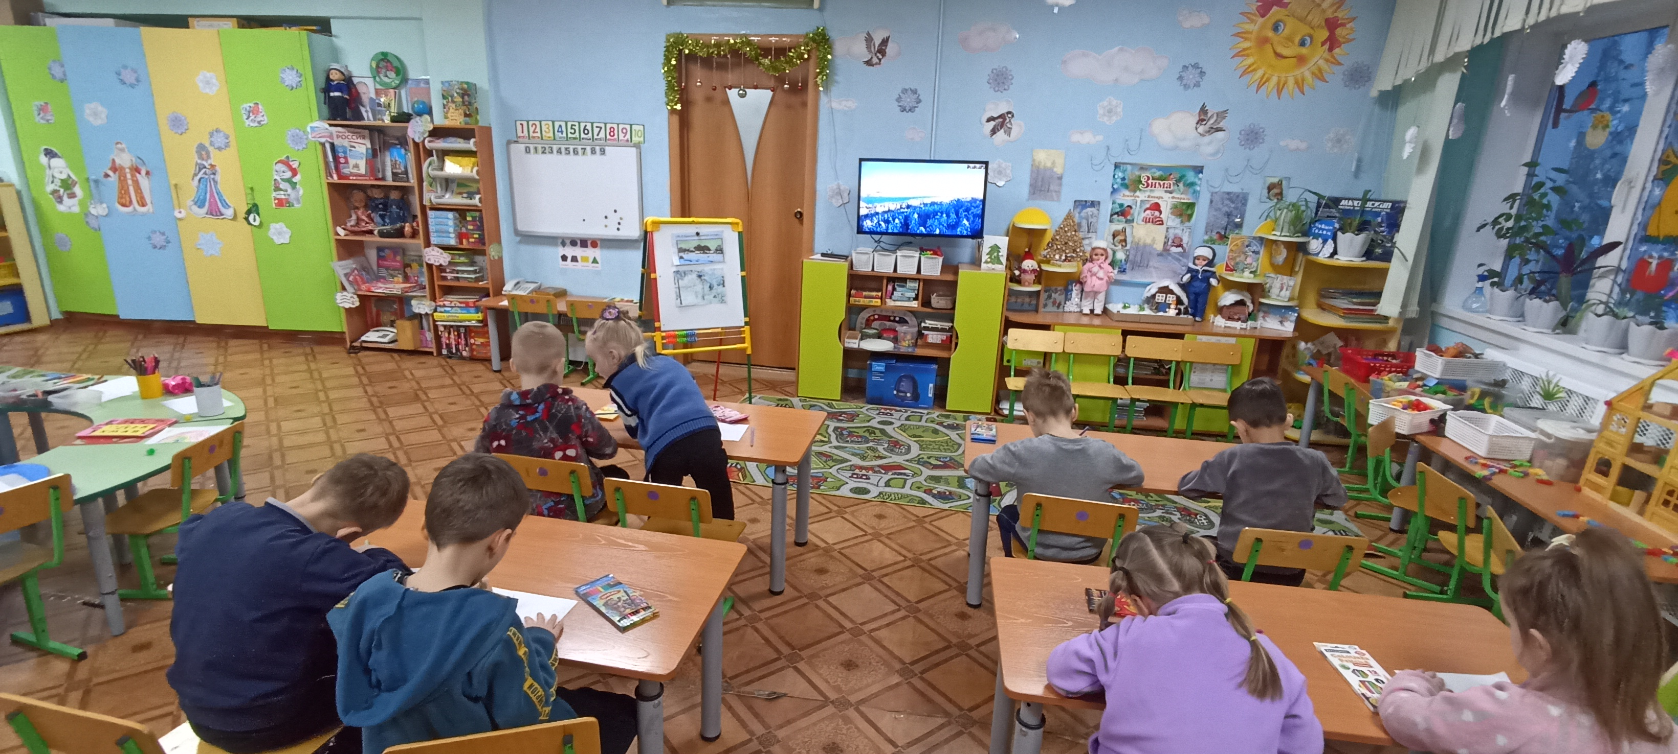
«Я еще ничего не могу, зато я умею учиться…» (Микеланджело Буонарроти)

Slide 11
Занятия с детьми проходят под душевную и вдохновляющую музыку П. И. Чайковского

Slide 12
Спасибо за внимание!

